Slide 1






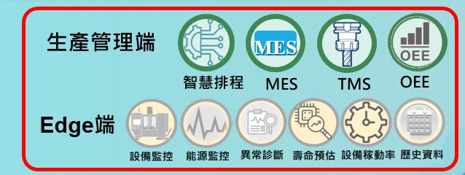
工業五金及自行車產業的微服務交換服務
P
a
a
S
應用協定
Follow REST 軟體架構風格
POST/GET/DELETE/PUT (Action)
資料協定
生產端
通用格式
Edge 端
通用格式

Slide 2
以服務類型，定義通用名稱
SAAB 微服務
分項三、系統整合與驗證技術
Service Data Provider (服務資料提供者)
服務類別
Manage app
Edge app
Design app
….
功
能
類
別
排程
….
OEE
產量
刀具壽命
能耗服務
….
品質診斷
Time Base
更換預警
Yield Base
Alarm
….
即時診斷
Quality
Base
客制功能
Raw Data Provider (原始資料提供者)
OPC-UA/Modbus/MTConnect

Slide 3
說明API 有個領域應用
API
工業貨架
自行車
工具機

Slide 4
方向
弄一個 api 存取平台, 可以讓產業做去共用及互相存取 api

Slide 5



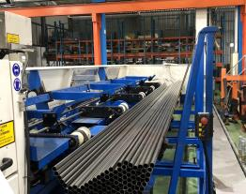
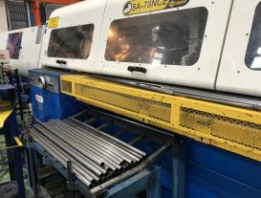
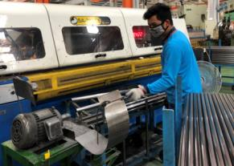
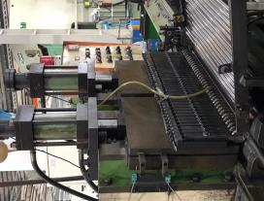
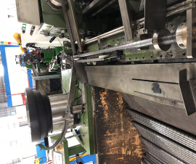
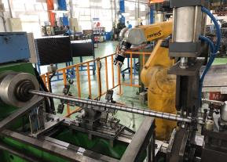
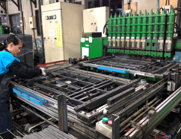
以五金貨架為例 API
ERP
管理層
MES
取得歷史出入庫資料
ERP
(鼎新Workflow)
品質預測
供應鏈
(金工1-2)
生產報工
資訊流
進料允收
供應商
自主補料
(資1-1)
主流程
工單資訊
通知原料採購
備料通知
執行層
智慧戰情
(智炬)
智慧排程
(金工2-1)
派工
MES
(智炬)
生產狀況回饋
完工比率
品檢狀況回饋
報工
設備狀態資訊
設備層
設備狀態
產能利用
IOT server
(智炬)
派車指令
刀具診斷
(資2-2)
設備聯網
刀具壽命回饋
出貨
自主檢測
(資2-3)
進料
裁管機
倒角機
滾溝機
攻牙機
管塞機
組裝
AMR(工1-3)
水平焊接

Slide 6
以五金貨架為例 API
管理類API
管理類API
庫存補料決策
API
供應商生產資訊
API
4.
供應商品質預測
3.
採購決策
MES 工單
API
ERP 排程
API
2.
排程(重排程)
零組件維護
API
智慧排程
API
品質肇因匯報
API
1.
排程決策

Slide 7
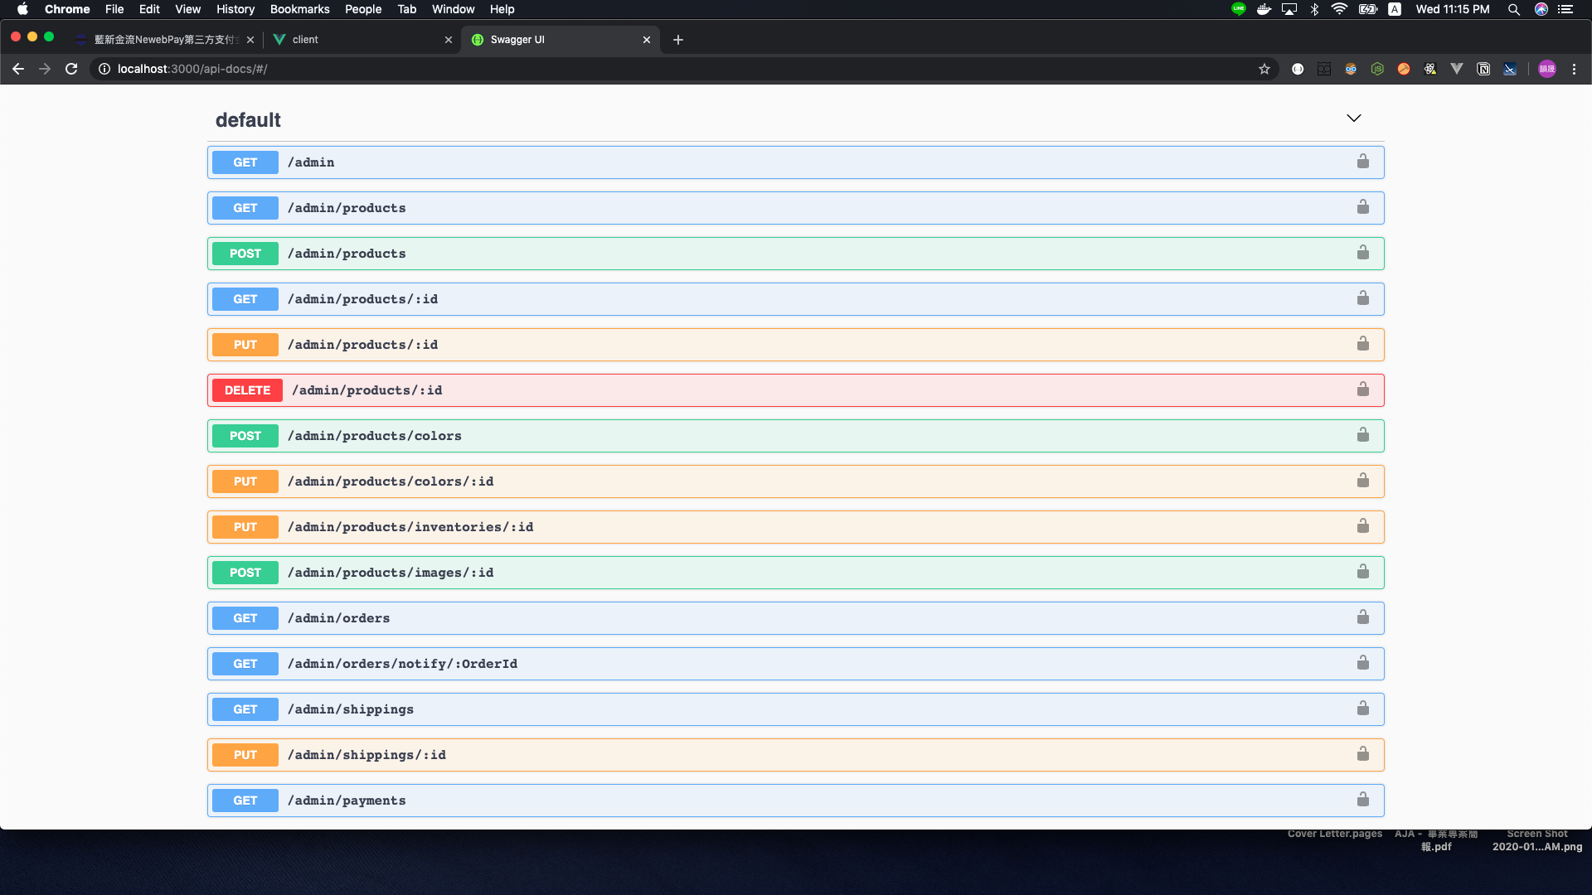
API 統一服務
分項三、系統整合與驗證技術
Example Request
None
Response Status code
Response Body schema
Example Response
Restful API規格制定
Swagger 說明介面
Code | Description
200 | OK, success
401 | Unauthorized
Name | Type | Descrption
access_token | String | Token to access API
token_type | String | "Bearer"
status | Numeric | Token expires in sec.
data | object
HTTP/1.1 200 { "access_token":"abcde-fghijk-lmnop-qrstu", "token_type":"bearer", "status":0, "data":{ "Z1":"0.4562123", "Z2":"0.9963254" } }

Slide 8
Ryan、柏榕、金工1-2、金工2-1、工研院
分項3、系統整合與驗證技術-戰情看板拋轉資訊
技術名稱 | 回寫資料 &欄位名稱 （放到MES位置) | 回寫頻率 | 呈現方式 (EX: MES 戰情中心、獨立網頁、 APP等等)
跨域製造網絡 數位平台技術 | 自行外掛資料庫 | 0 | 以獨立Windows App、 網頁方式呈現
庫存水位及最佳化建議之自主補料技術 | 自行外掛資料庫 | 1次/週 | 網頁方式呈現
移動載具 | 自行外掛資料庫 | 1次/API | 網頁方式呈現
工站經驗智慧排程技術 | 自行外掛資料庫 | 1次/API | 網頁方式呈現
主動式品質檢驗與 預測技術 | 自行外掛資料庫 | 1次/API | 網頁方式呈現
零組件壽命自檢技術 | 自行外掛資料庫 | 1次/API | 網頁方式呈現

Slide 9
THANK
YOU

